Slide 1
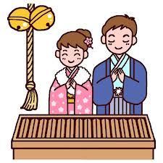
初詣に行こう
はつ
もうで
い
よ
か
へ
や
つるま読み書きの部屋
がつ にち ほ けん ふく し
① １１月１９日 １９：００～２１：００ 保健福祉センター
がつ にち しょうがい がくしゅう
② １１月２０日 １０：００～１２：００ 生涯学習センター

Slide 2
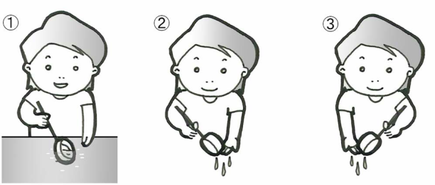
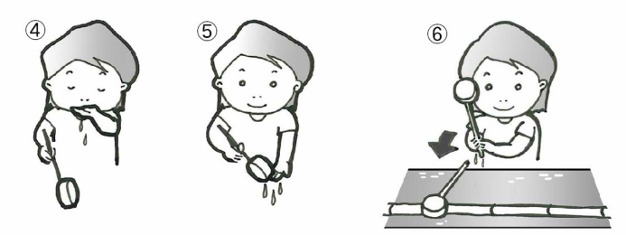
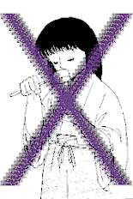
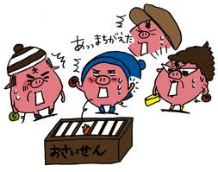
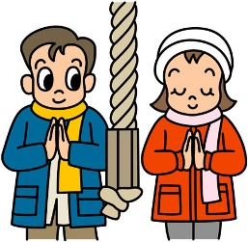



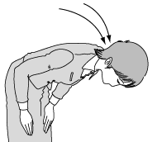
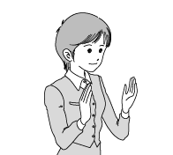
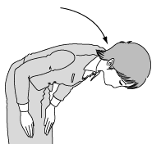
てら じん じゃ さん ぱい し かた
お寺と神社の参拝の仕方
てら さんぱい
お寺で参拝する
ちょうずや よ かた りょう て くち
1. 手水舎（てみずや、ちょうずしゃ、などいろいろな呼び方があります）で両手と口をすすぐ。
  みず
  ①ひしゃくで水をくむ。
  ひだりて
  ②左手をすすぐ。
  みぎて
  ③右手をすすぐ。
  ひだりて みず くち
  ④左手に水をとって、口をすすぐ。
  いち ど ひだりて
  ⑤もう一度、左手をすすぐ。
  もと ば しょ お
  ⑥ひしゃくをすすいで、元の場所にふせて置く。
さいせん さいせんばこ い
2. お賽銭を賽銭箱に入れる。
すず な
3. 鈴を鳴らす。
て あ いの
4. 手を合わせてお祈りをする。
じんじゃ さんぱい おな
神社で参拝する・・・1～3は同じ。
に はい に はくしゅいっぱい に れい に はくしゅいちれい い
4. 「二拝二拍手一拝」でお祈りをする。（二礼二拍手一礼とも言います）
  に はい かい
  ①二拝：２回おじぎをする。
  に はくしゅ かいて で う い
  ②二拍手：２回手をたたく。（かしわ手を打つとも言います）
  いっぱい かい
  ③一拝：１回おじぎをする。
に はい に はくしゅいっぱい いっぱんてき さんぱいほうほう
「二拝二拍手一拝」は一般的な参拝方法です。
じんじゃ で う かいすう ちが とくべつ さんぱいほうほう
神社によってかしわ手を打つ回数が違ったり特別な参拝方法があります。
1
ちゅう い
注意
ちょくせつくち
ひしゃくに直接口をつけてはいけません
2
3
4

Slide 3







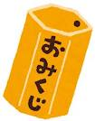
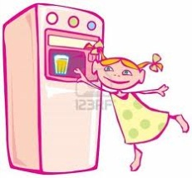
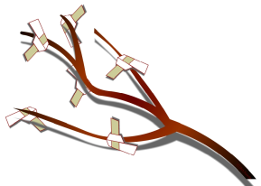
「おみくじ」について
その「おみくじ」はラッキーですか？ それともアンラッキーですか？
か えん ぎ じんじゃ てら だんかい だんかい だんかい ちが
「おみくじ」に書かれている“縁起”は、神社やお寺によって、５段階、７段階、１２段階など違います。
いっぱんてき だんかい おお
一般的には７段階の「おみくじ」が多いようです。
か
「おみくじ」にはどんなことが書いてありますか？
むかし に ほん ご か むず ば あい うら いま に ほん ご おな ないよう か
「おみくじ」が昔の日本語で書いてあって難かしい場合は裏に今の日本語で同じ内容が書いてあることがあります。
ひ
「おみくじ」はどうやって引きますか？
じんじゃ てら ひ かた ちが つぎ みっ ほうほう
「おみくじ」は神社やお寺によって、引き方が違います。おもに次の３つの方法があります。
  は はこ ちょくせつひ
  ① 「おみくじ」の入っている箱から直接引く
  ばこ ふ すう じ か き ぼう ひ だ ばんごう
  ② 「おみくじ」箱を振って数字の書いてある木の棒を引き出し、その番号の「おみくじ」をもらう。
  じ どうはんばいき かね い じ どうてき で
  ③ 「おみくじ」の自動販売機にお金を入れると、自動的に「おみくじ」が出てくる。
ひ あと
引いたおみくじはその後どうしますか？
よ も かえ わる じんじゃ てら むす い
良い「おみくじ」は持ち帰り、悪い「おみくじ」は神社やお寺に結んでいくといいと言われています。
わる じぶん きょうくん も かえ
悪い「おみくじ」であっても自分の教訓にするために持ち帰ってもいいです。
よ じんじゃ てら えん むす むす
良い「おみくじ」であっても神社やお寺と“縁を結ぶ”ために結んでいってもいいです。
じんじゃ てら むす けいだい き かって むす しょくぶつ いた き ば しょ むす
神社やお寺に結ぶときは、境内の木に勝手に結ぶと植物を傷めますので、決められた場所に結びます。
だんかい
５段階
だいきち
大吉
ちゅうきち
中吉
しょうきち
小吉
きち
吉
すえきち
末吉
きょう
凶
だいきょう
大凶
①
②
③

Slide 4


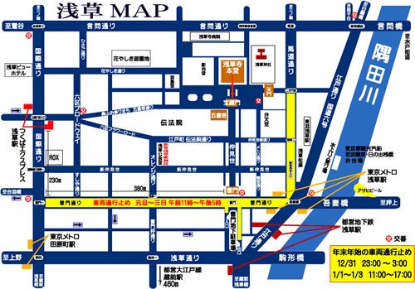
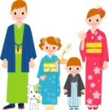
あさ くさ かん こう あん ない
浅草観光案内
はなやしき
あさくさじんじゃ
すみだがわ
せんそうじ
ろっく
ぶろーどうぇー
ほうぞうもん
ごじゅうのとう
なかみせ
とうきょうめとろ
あさくさえき
しんなかみせ
かみなりもん
つくばえくすぷれす
あさくさえき
とえいちかてつ
あさくさえき
ねんまつねんしの
しゃりょうつうこうどめ

